Slide 1
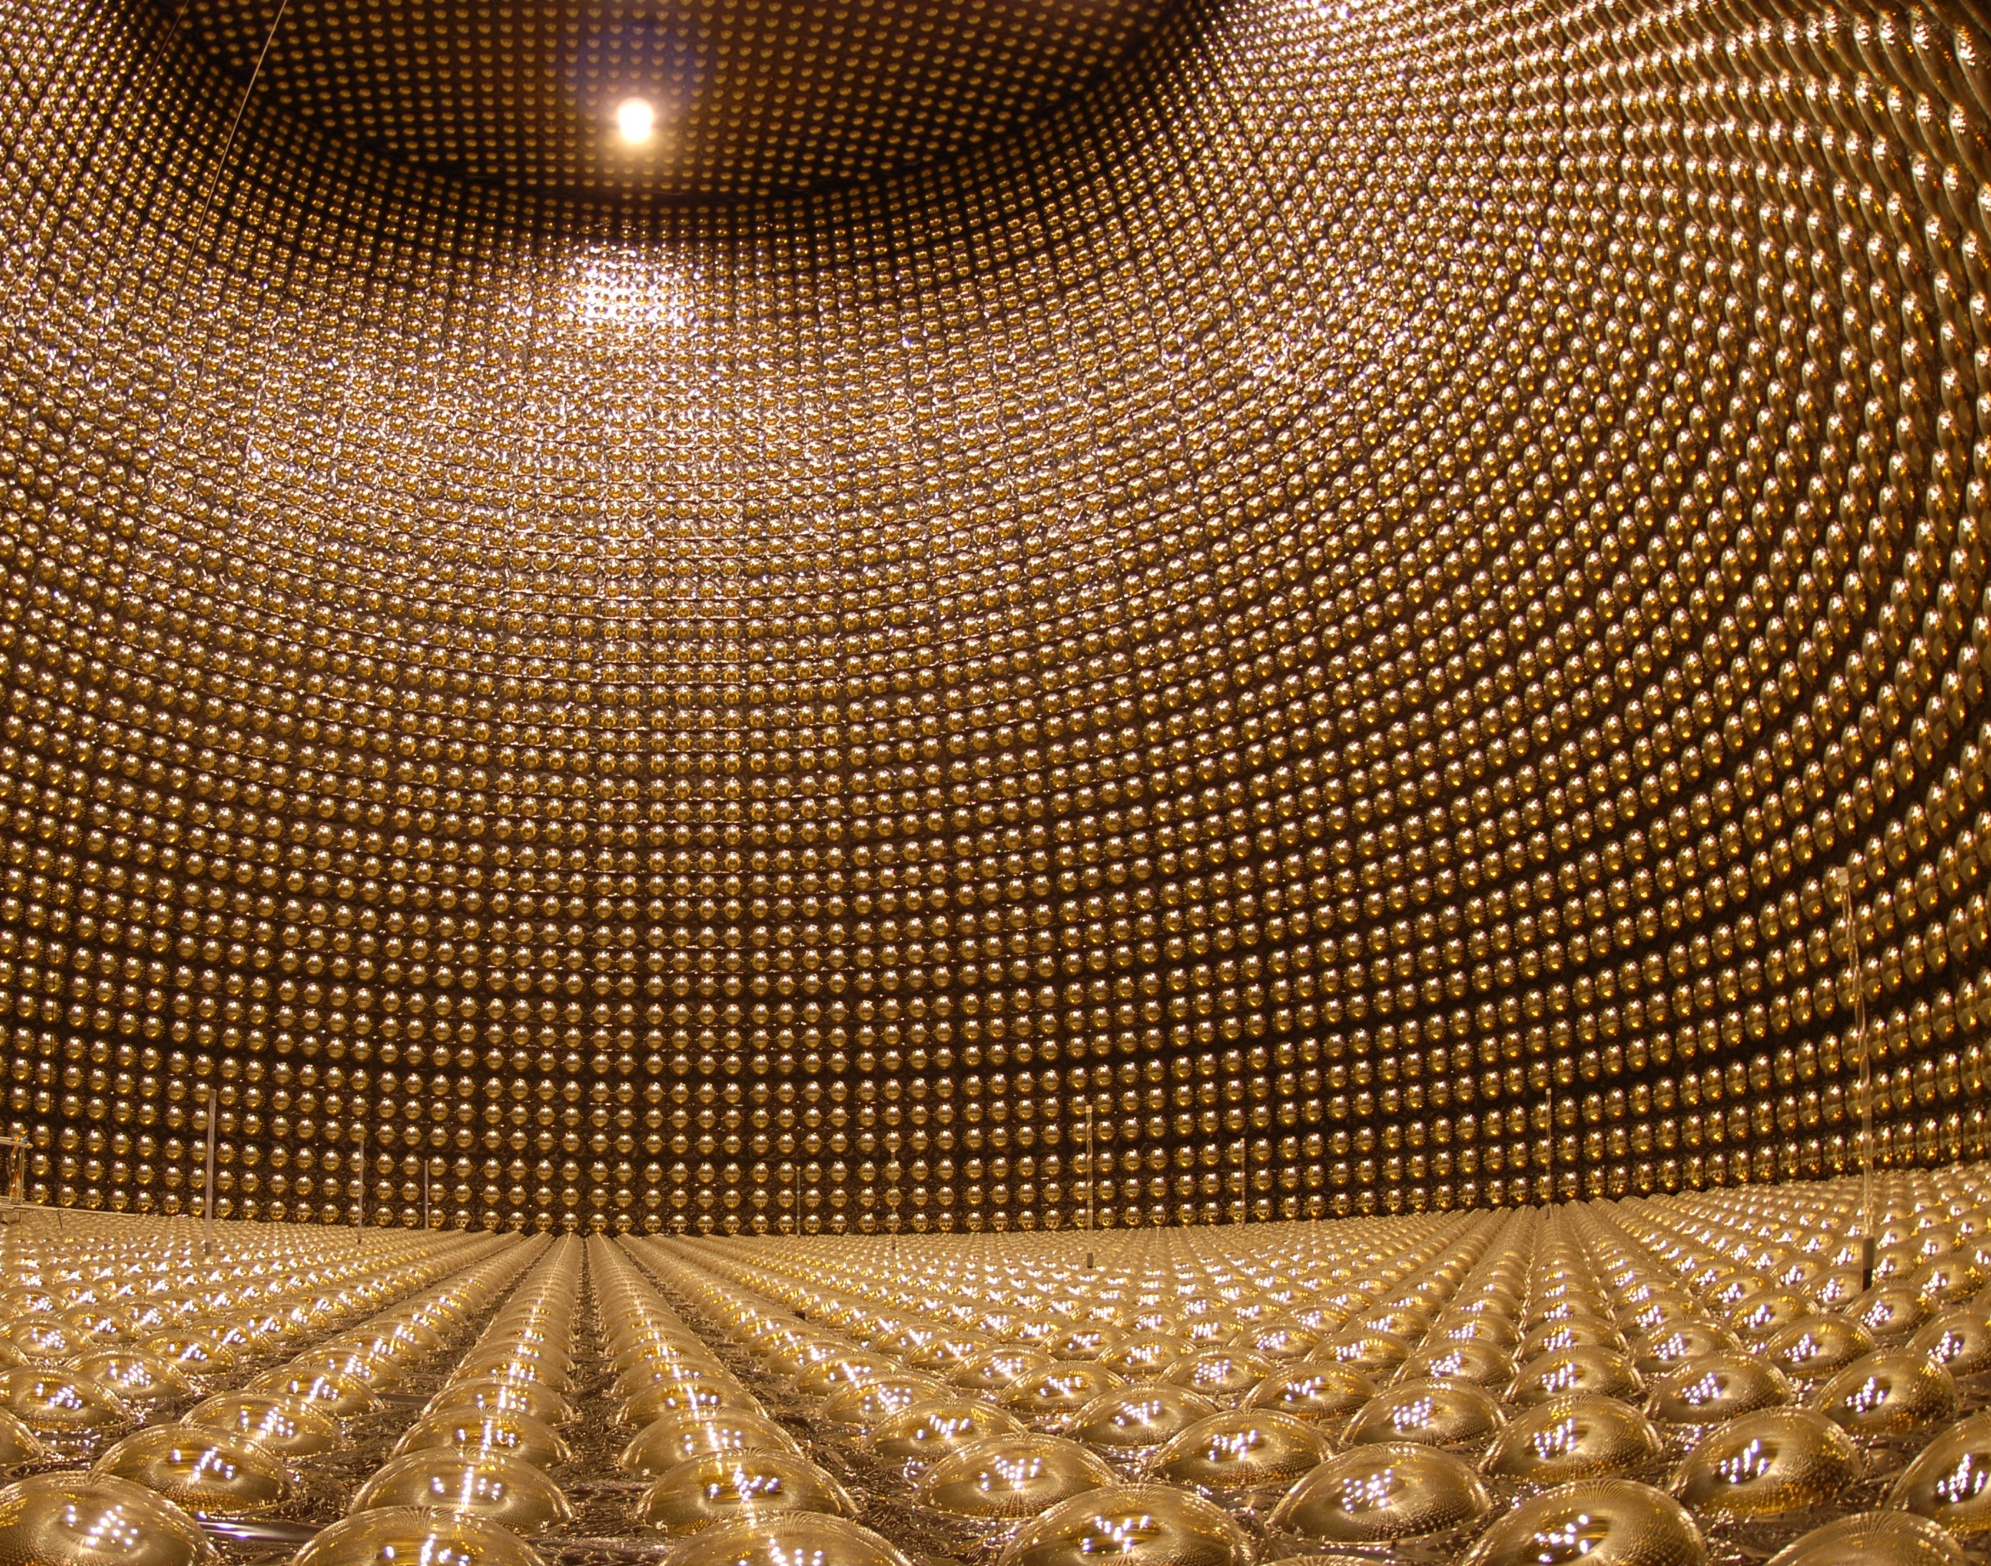
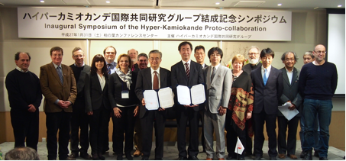
Hyper-Kamiokande

Slide 2
1 Mton = 20 (25) x Super-Kamiokande
Τ2ΗΚ : δ_{CP} à 3σ sur >75% du domaine, précision < 19° ∀ δ_{CP}
Désintégration du proton : potentiel à 3σ (10 ans) : 5.7 10³⁴ yr
200 neutrinos solaires/jour
SN : ~ 200k (centre galactique), 30-50 (Andromède) …

Slide 3
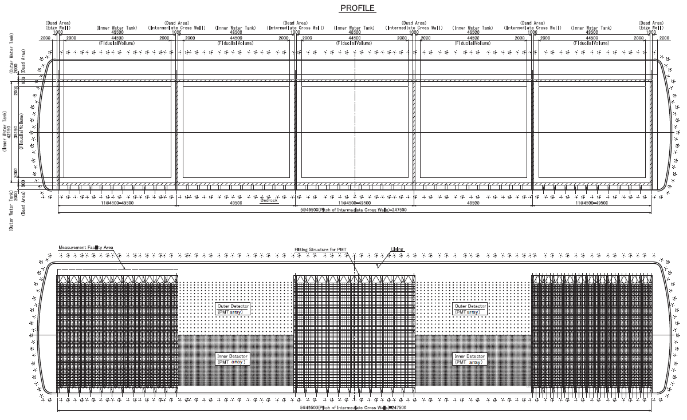
Technologie ~ Super-Kamiokande

Slide 4
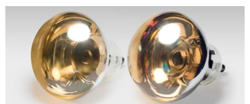
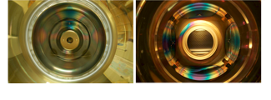
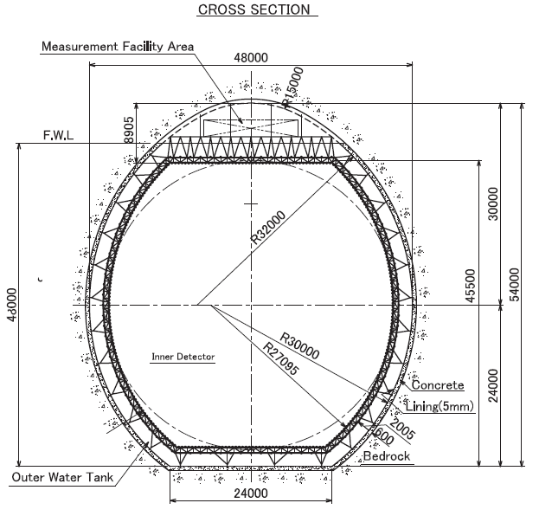
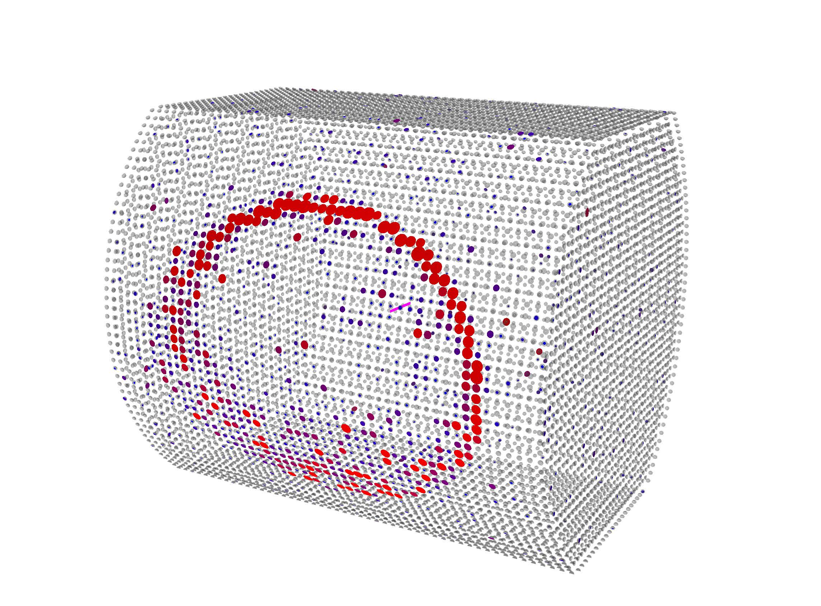
Technologie ~ Super-Kamiokande

Slide 5
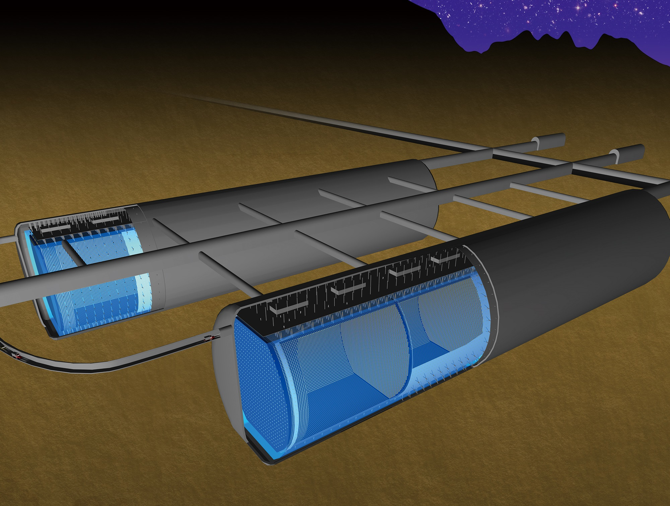
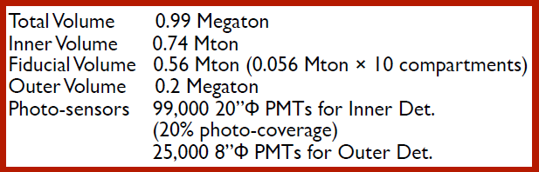
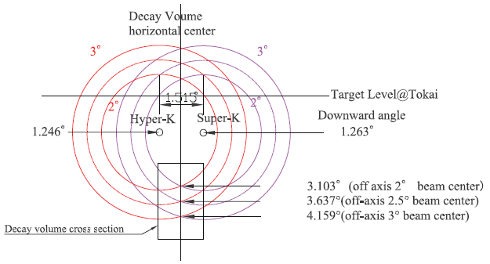
2.5° off-axis

Slide 6

Hyper-Kamiokande
C’est grand …

Slide 7
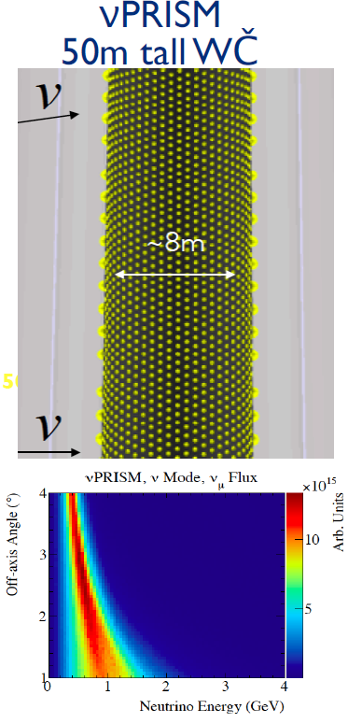
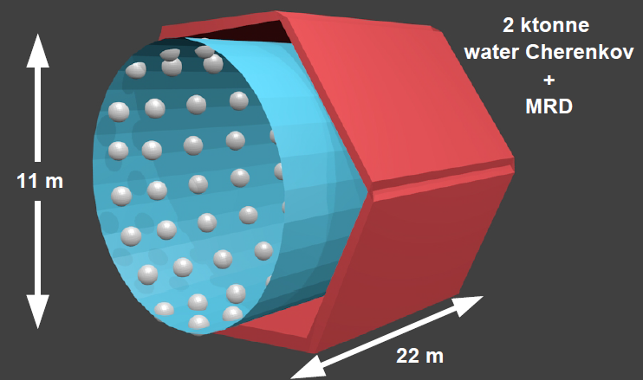
Réduction des incertitudes sur le flux
Détecteurs proches :
  INGRID, ND280 améliorés ?
  Détecteurs à 2km
    TITUS ?
    νPRISM ?
TITUS

Slide 8
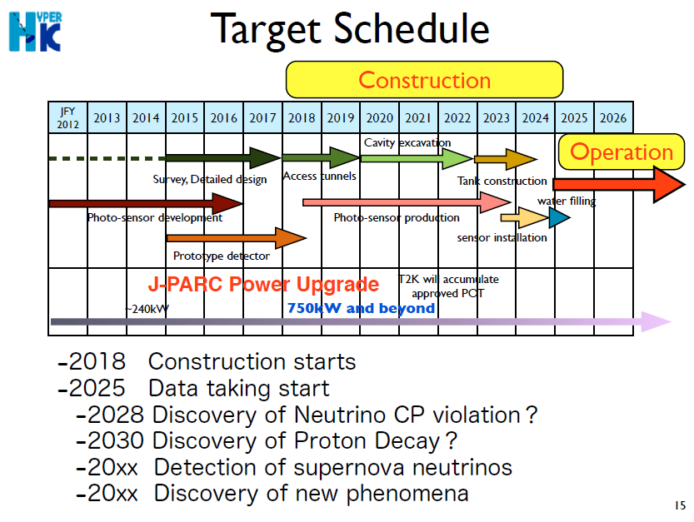

Slide 9
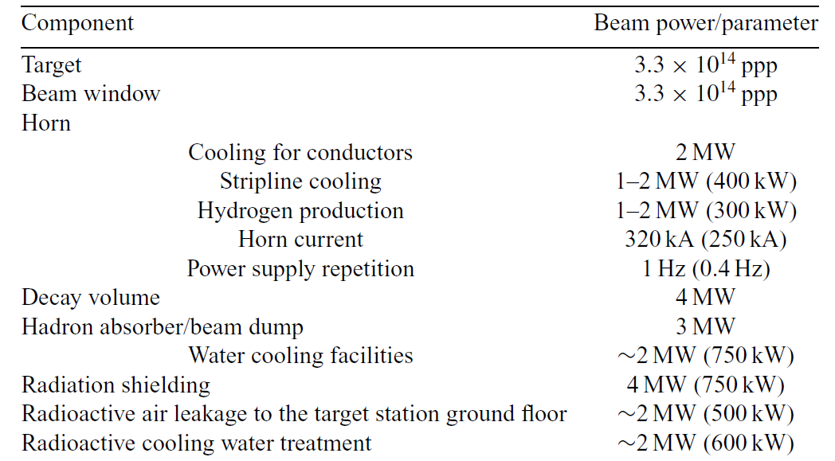
Augmenter l’intensité du faisceau à ~1.5 MW et au delà

Slide 10
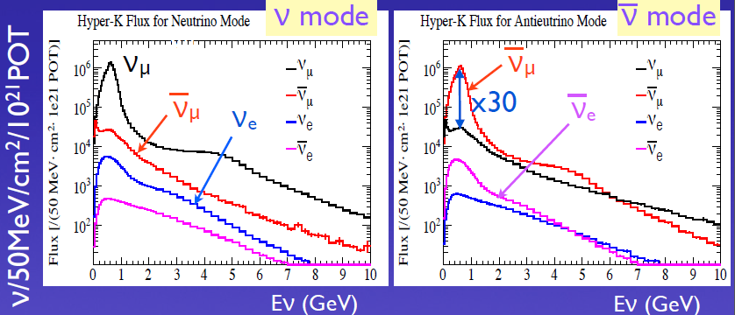
Flux attendus à Hyper-K sans oscillation

Slide 11
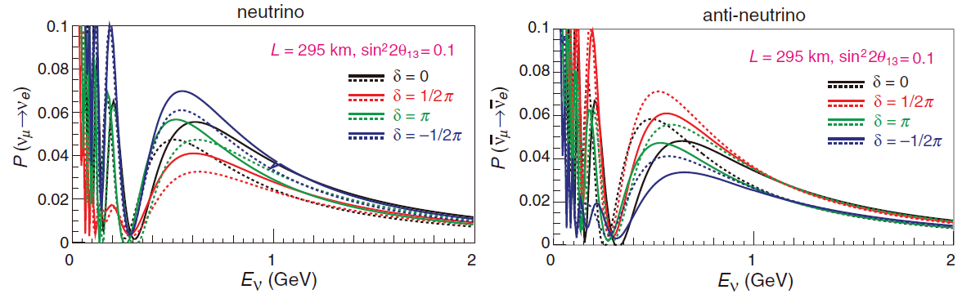
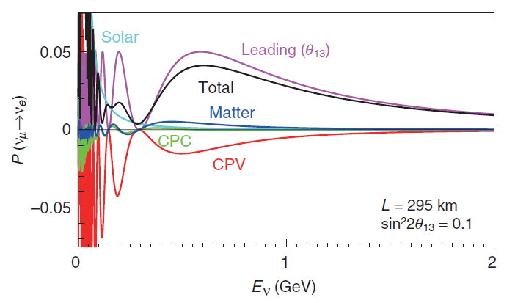
δ_{CP} par comparaison directe des probabilités ν ↔ ν
Peu sensible aux effets de matière (baseline courte)

Slide 12
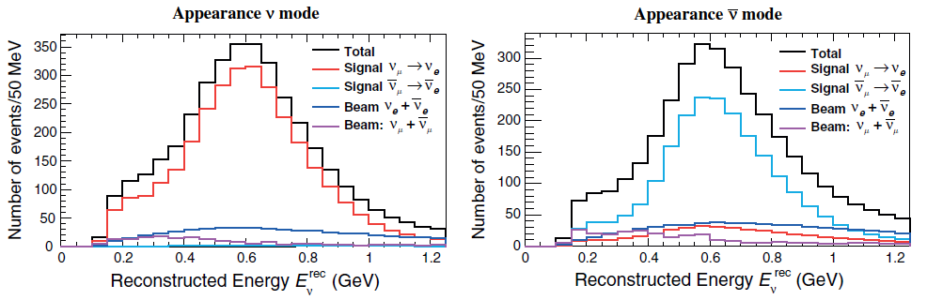
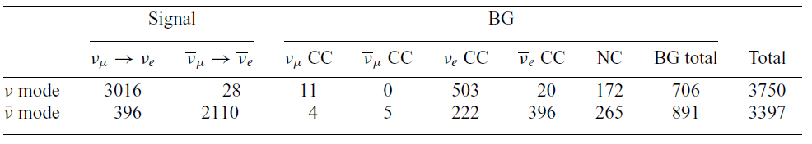
Signal attendu en 7.5MW x 10⁷s (~10 ans)
1.56 x 10²² pot, ν : ν = 1:3

Slide 13
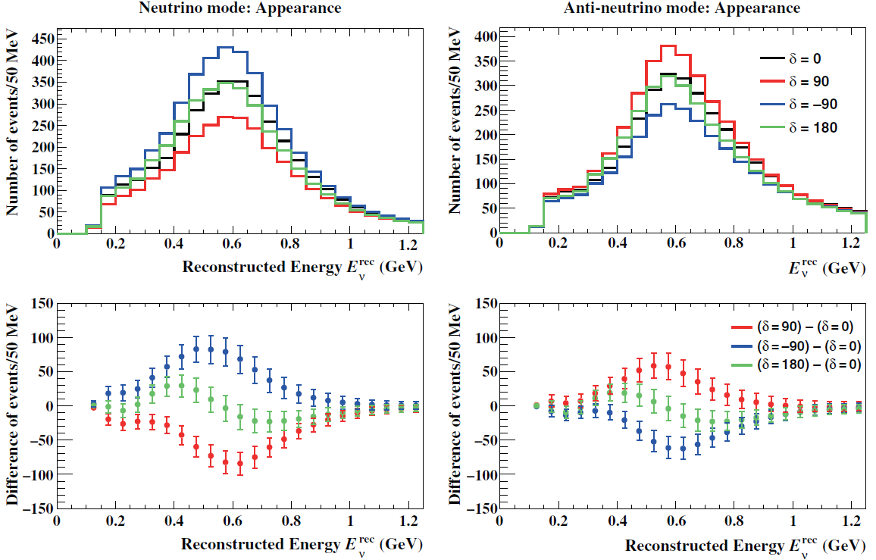
Sensibilité à δ_{CP}

Slide 14
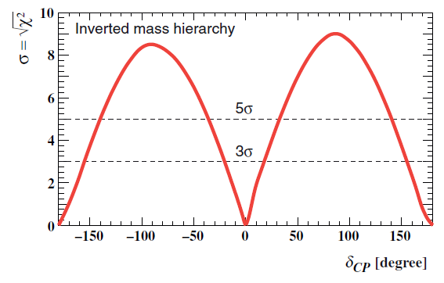
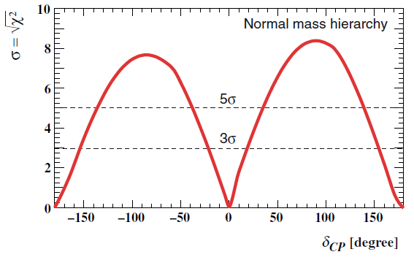
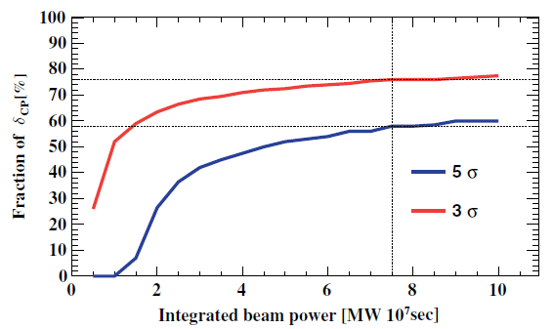
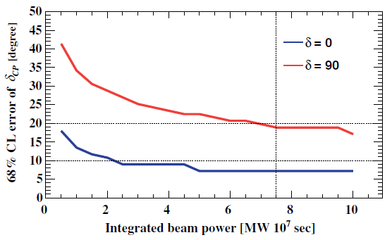
Exclusion de δ_{CP}= 0 : 76% (58%) à 3σ (5σ) résolution : 8 à 19°

